Slide 1
汎用請求書出力処理起動イメージ資料
2008/8/5
住商情報システム株式会社

Slide 2
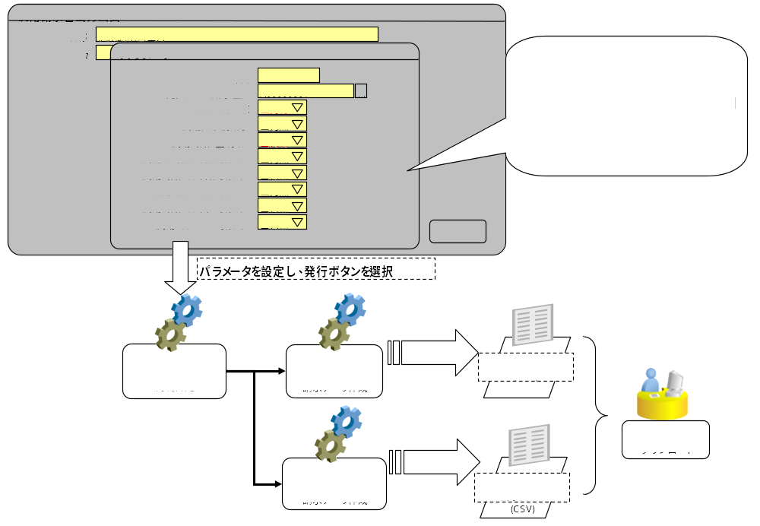
汎用請求書出力制御イメージ

